Slide 1
Fibonacci
Carlos Gavidia
Iván Monterrubio
Javier Cortés
Gonzalo Machado

Slide 2
Que es la sucesión de Fibonacci
0,1,1,2,3,5,8,13,21,34,55,89,144,233,377…
fn=fn-1+fn-2
Numerosas aplicaciones en ciencias de cómputo y matemáticas

Slide 3
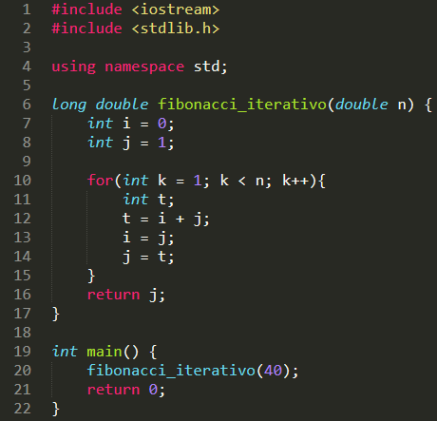
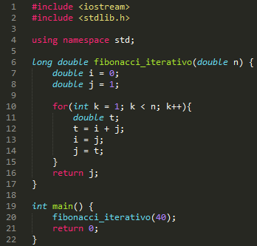
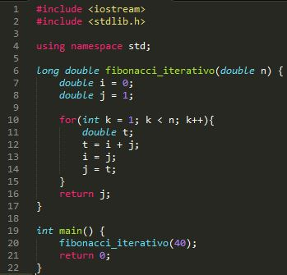
Fibonacci iterativo - Double
Notes:
#include <iostream>
#include <stdlib.h>
using namespace std;
long double fibonacci_iterativo(double n) {
int i = 0;
int j = 1;
for(int k = 1; k < n; k++){
int t;
t = i + j;
i = j;
j = t;
}
return j;
}
int main() {
fibonacci_iterativo(40);
return 0;
}

Slide 4
Fibonacci iterativo - Double
Real: 0.001 segundos
User: 0.001 segundos

Slide 5
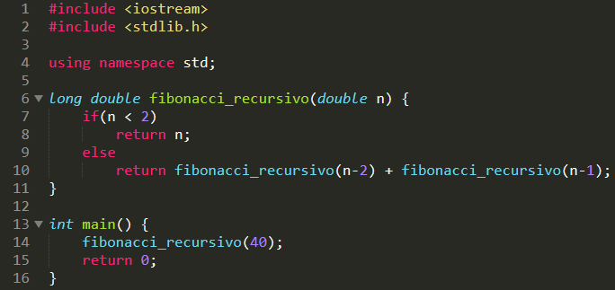
Fibonacci recursivo- Double
Notes:
#include <iostream>
#include <stdlib.h>
using namespace std;
long double fibonacci_recursivo(double n) {
if(n < 2)
return n;
else
return fibonacci_recursivo(n-2) + fibonacci_recursivo(n-1);
}
int main() {
fibonacci_recursivo(40);
return 0;
}

Slide 6
Fibonacci recursivo- Double
Real: 0.813 segundos
User: 0.813 segundos

Slide 7
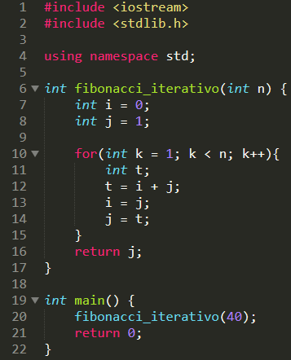
Fibonacci iterativo - Int
Notes:
#include <iostream>
#include <stdlib.h>
using namespace std;
int fibonacci_iterativo(int n) {
int i = 0;
int j = 1;
for(int k = 1; k < n; k++){
int t;
t = i + j;
i = j;
j = t;
}
return j;
}
int main() {
fibonacci_iterativo(40);
return 0;
}

Slide 8
Fibonacci iterativo - Int
Real: 0.001 segundos
User: 0.001 segundos

Slide 9
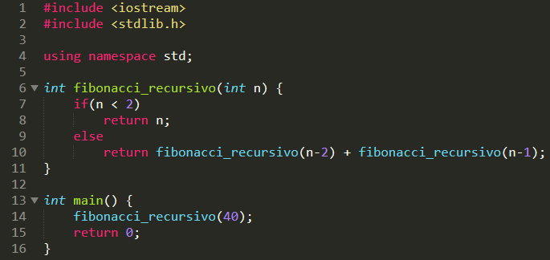
Fibonacci recursivo - Int

Slide 10
Fibonacci recursivo - Int
Real: 0.634 segundos
User: 0.634 segundos
Notes:
#include <iostream>
#include <stdlib.h>
using namespace std;
int fibonacci_recursivo(int n) {
if(n < 2)
return n;
else
return fibonacci_recursivo(n-2) + fibonacci_recursivo(n-1);
}
int main() {
fibonacci_recursivo(40);
return 0;
}

Slide 11
Mejoras de compilación (gcc)
Opciones de compilación usadas:
- o0: sin optimizaciones, se compila el código tal cual.
- o1: se comprime el código y se crea un ejecutable reducido.
- o2: planificación de instrucciones + mejoras anteriores
- o3: funciones in-line + mejoras anteriores
- o3 -funroll-loops: desenrollado de bucles + mejoras anteriores
Notes:
#include <iostream>
#include <stdlib.h>
using namespace std;
int fibonacci_recursivo(int n) {
if(n < 2)
return n;
else
return fibonacci_recursivo(n-2) + fibonacci_recursivo(n-1);
}
int main() {
fibonacci_recursivo(40);
return 0;
}

Slide 12
Mejoras de compilación (gcc)
 | -o0 | -o1 | -o2 | -o3 | -o3 + unroll
Iterativo - int | 0,1 s | 0,1 s | 0,1 s | 0,1 s | 0,2 s
Iterativo - double | 0,1 s | 0,1 s | 0,1 s | 0,1 s | 0,1 s
Recursivo - int | 0,634 s | 0,580 s | 0,326 s | 0,259 s | 0,251 s
Recursivo - double | 0,813 s | 0,754 s | 0,560 s | 0,377 s | 0,371 s
Notes:
#include <iostream>
#include <stdlib.h>
using namespace std;
int fibonacci_recursivo(int n) {
if(n < 2)
return n;
else
return fibonacci_recursivo(n-2) + fibonacci_recursivo(n-1);
}
int main() {
fibonacci_recursivo(40);
return 0;
}

Slide 13
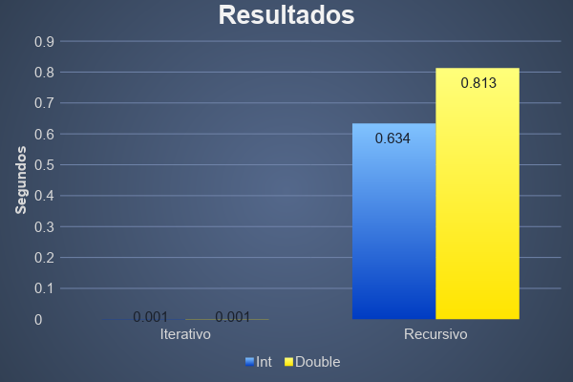
Notes:
#include <iostream>
#include <stdlib.h>
using namespace std;
int fibonacci_recursivo(int n) {
if(n < 2)
return n;
else
return fibonacci_recursivo(n-2) + fibonacci_recursivo(n-1);
}
int main() {
fibonacci_recursivo(40);
return 0;
}

Slide 14
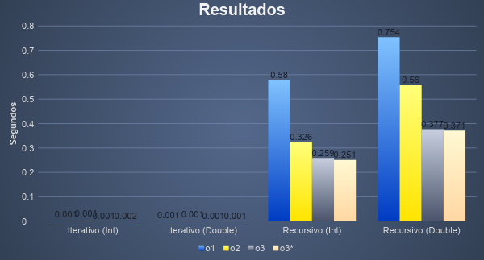
Notes:
#include <iostream>
#include <stdlib.h>
using namespace std;
int fibonacci_recursivo(int n) {
if(n < 2)
return n;
else
return fibonacci_recursivo(n-2) + fibonacci_recursivo(n-1);
}
int main() {
fibonacci_recursivo(40);
return 0;
}

Slide 15
Muchas gracias
¿Preguntas?
Notes:
#include <iostream>
#include <stdlib.h>
using namespace std;
int fibonacci_recursivo(int n) {
if(n < 2)
return n;
else
return fibonacci_recursivo(n-2) + fibonacci_recursivo(n-1);
}
int main() {
fibonacci_recursivo(40);
return 0;
}

